Slide 1

Data Analytics
Kelompok 19
Netflix Movie and TV Show
1
11423058
3
11423064
Rakhel Franiska Tampubolon
Yenny Angelita Gurning
2
11423060
Gracia Anggraini Manik

Slide 2
Timeline
1
2
3
4
Business
Understanding
Data Understanding
Data Preparation
Descriptive Analysis
5
6
Data Visualization
(Dashboard Design)
Insight &
Interpretation

Slide 3

Bussiness Understanding
Berisi informasi terkait berbagai film dan serial televisi di platform Netflix, mencakup atribut seperti jenis konten, negara asal, tahun rilis, durasi, genre, dan rating. Dataset ini memungkinkan analisis deskriptif untuk memahami tren dan karakteristik konten yang tersedia di Netflix.
Permasalahan analitik bisnis yang ingin dijawab melalui analisis ini meliputi:
Bagaimana perkembangan jumlah film dan serial TV di Netflix dari tahun ke tahun?
Bagaimana Prediksi pertumbuhan jumlah konten Netflix hingga tahun 2025 berdasarkan tren historis?
Bagaimana distribusi rata-rata tahun rilis konten di netflix?
Negara mana yang paling banyak memproduksi konten di Netflix?
Bagaimana perbandingan jumlah film dan serial TV dalam katalog Netflix secara keseluruhan?

Slide 4

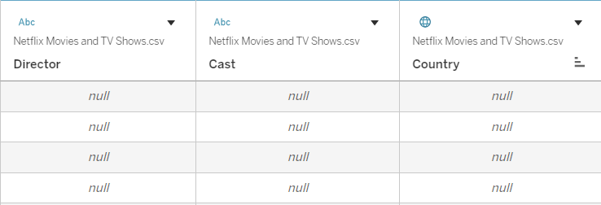
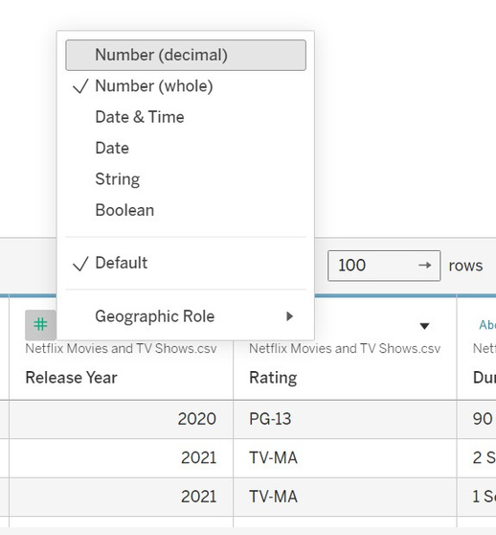
Data Understanding
Eksplorasi awal dilakukan menggunakan Tableau melalui tampilan Data Source untuk meninjau tipe data dan jumlah entri pada setiap kolom.
Berdasarkan pengamatan ditemukan bahwa:
Beberapa kolom seperti director, cast, dan country memiliki nilai kosong (missing value) menandakan bahwa tidak semua data tersedia secara lengkap.
Terdapat tipe data yang tidak sesuai, seperti pada kolom 'Release Year', yang seharusnya bertipe Date & Time, namun saat ini ditetapkan sebagai Number (whole).

Slide 5
Data Understanding
Eksplorasi awal dilakukan menggunakan Tableau melalui tampilan Data Source untuk meninjau tipe data dan jumlah entri pada setiap kolom.
Berdasarkan pengamatan ditemukan bahwa:
Beberapa kolom seperti director, cast, dan country memiliki nilai kosong (missing value) menandakan bahwa tidak semua data tersedia secara lengkap.

Slide 6

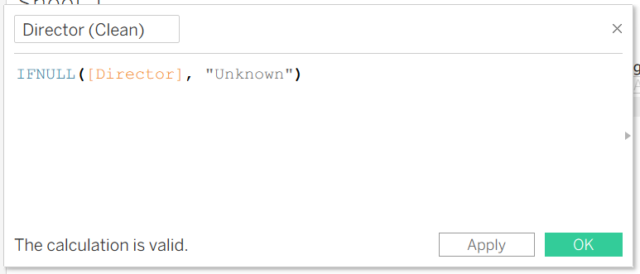
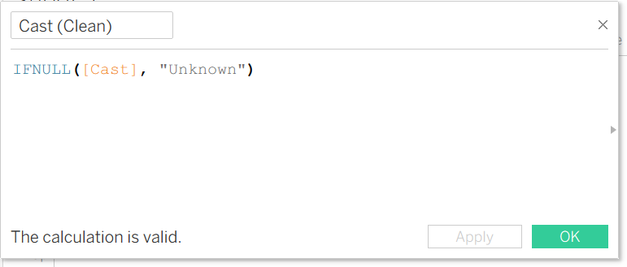
Data Preparation
Proses persiapan data dilakukan pada dataset “Netflix Movies and TV Shows” dengan langkah-langkah sebagai berikut:
1.Handling Missing Values
Nilai kosong pada kolom director diganti dengan teks “Unknown” untuk menjaga konsistensi data tanpa menghapus baris yang valid.
2. Nilai kosong pada kolom cast diganti dengan teks “Unknown” untuk menjaga konsistensi data tanpa menghapus baris yang valid.

Slide 7
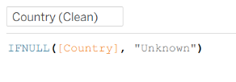
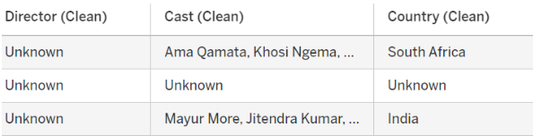
Data Preparation
Proses persiapan data dilakukan pada dataset “Netflix Movies and TV Shows” dengan langkah-langkah sebagai berikut:
3. Kolom dengan nilai kosong terlalu banyak tetap dipertahankan karena masih relevan secara analitis. Sehingga terdapat 3 kolom baru yang dimana nilai null sudah diubah menjadi Unkown.
4. Nilai kosong pada kolom country diisi dengan “Unknown” agar tetap bisa dianalisis dalam kategori tersendiri.

Slide 8

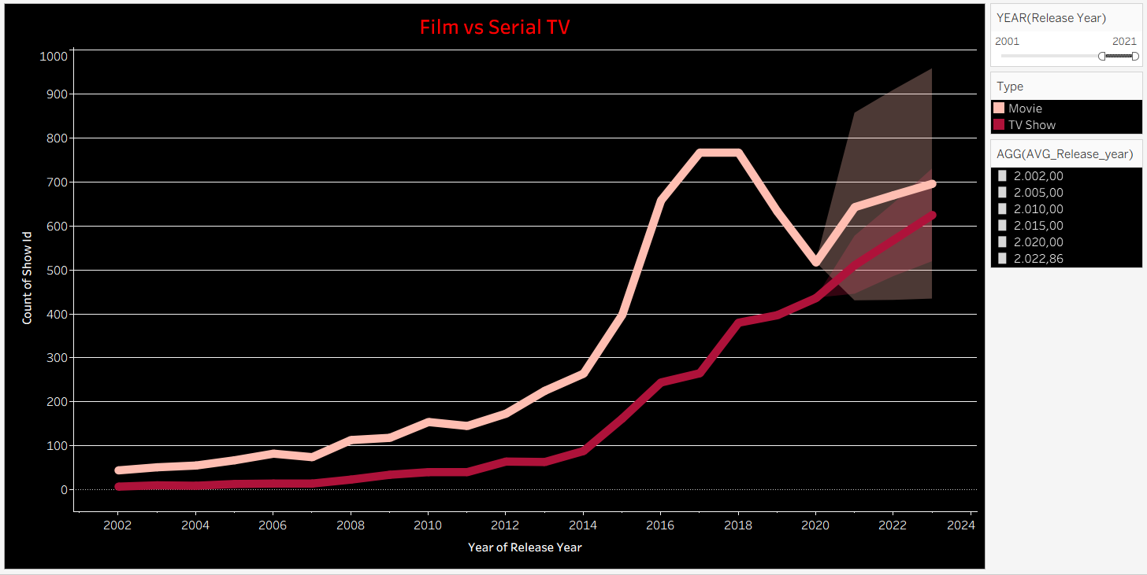
Descriptive Analysis
Visualisasi Rata-rata tahun release
Pada bagian ini dijelaskan visualisasi dengan rata-rata tahun release yang dimana ketika filter diterapkan contohnya dari tahun 2001 hingga 2021 maka akan memunculkan rata-rata tahun mana saja yang paling banyak rilis

Slide 9
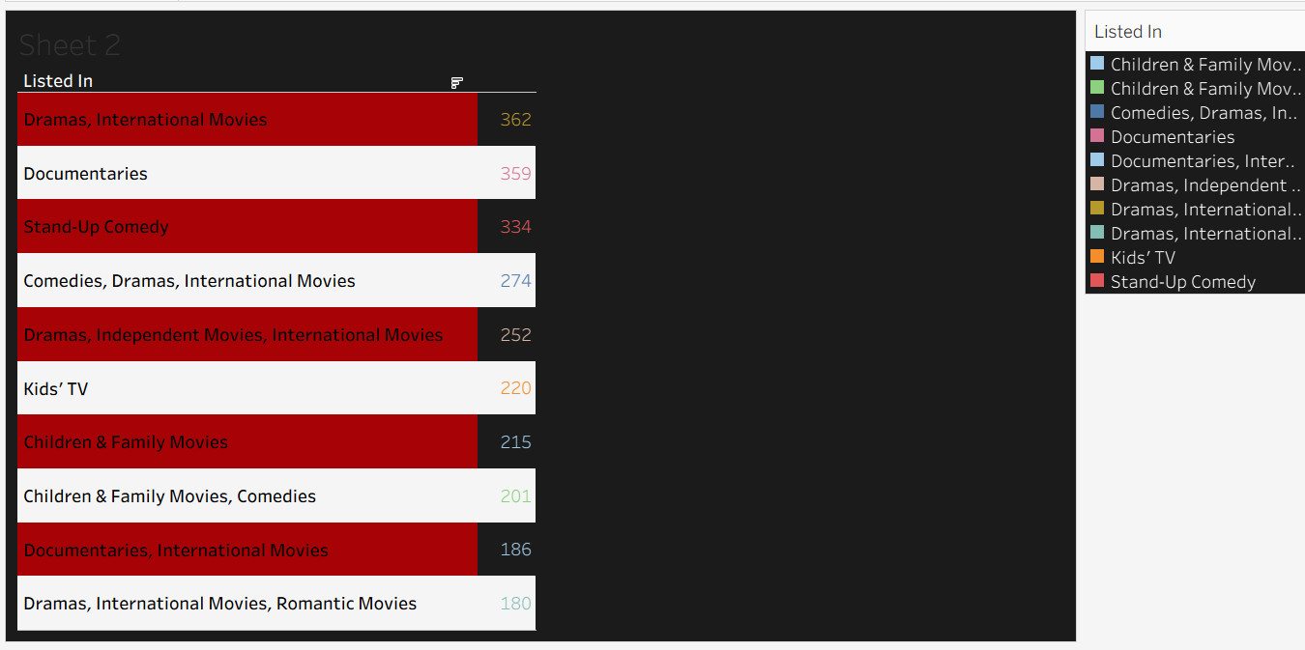
Descriptive Analysis
Top 10 Genre
Pada visualisasi gambar Top 10 Genre Teratas Jumlah Tayangan Terbanyak di Netflix, visualisasi ini membantu memahami genre apa yang paling dominan di platform tersebut. Dari visualisasi, terlihat bahwa genre Drama, International Movies, dan Documentaries merupakan kategori dengan jumlah penayangan terbanyak. Pola yang ditunjukkan dalam gambar mengindikasikan bahwa Netflix banyak memproduksi genre dokumenter dan drama dibandingkan dengan genre lainnya.

Slide 10
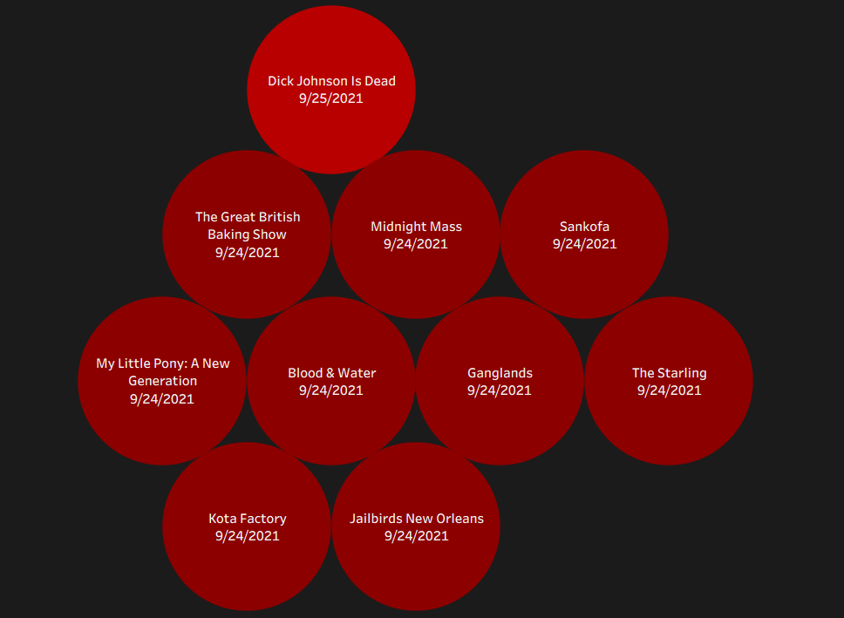
Descriptive Analysis
Judul Film/TV Shows Terakhir ditambahkan pada Netflix
Pada gambar menampilkan visualisasi gambar film/tv shows yang ditambahkan 2 hari terakhir yaitu pada tanggal 24 september 2021 ada 9 judul yang ditambahkan dan pada tanggal 25 september hanya ada 1 judul yang ditambahkan.

Slide 11
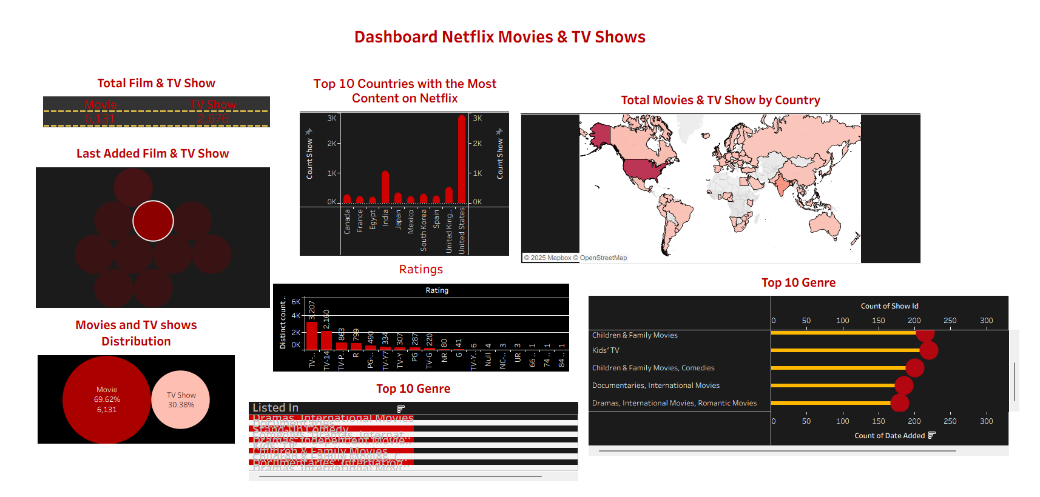
Data Visualization(Dashboard Design)
Visualisasi Dashboard Netflix Movie and TV Show

Slide 12
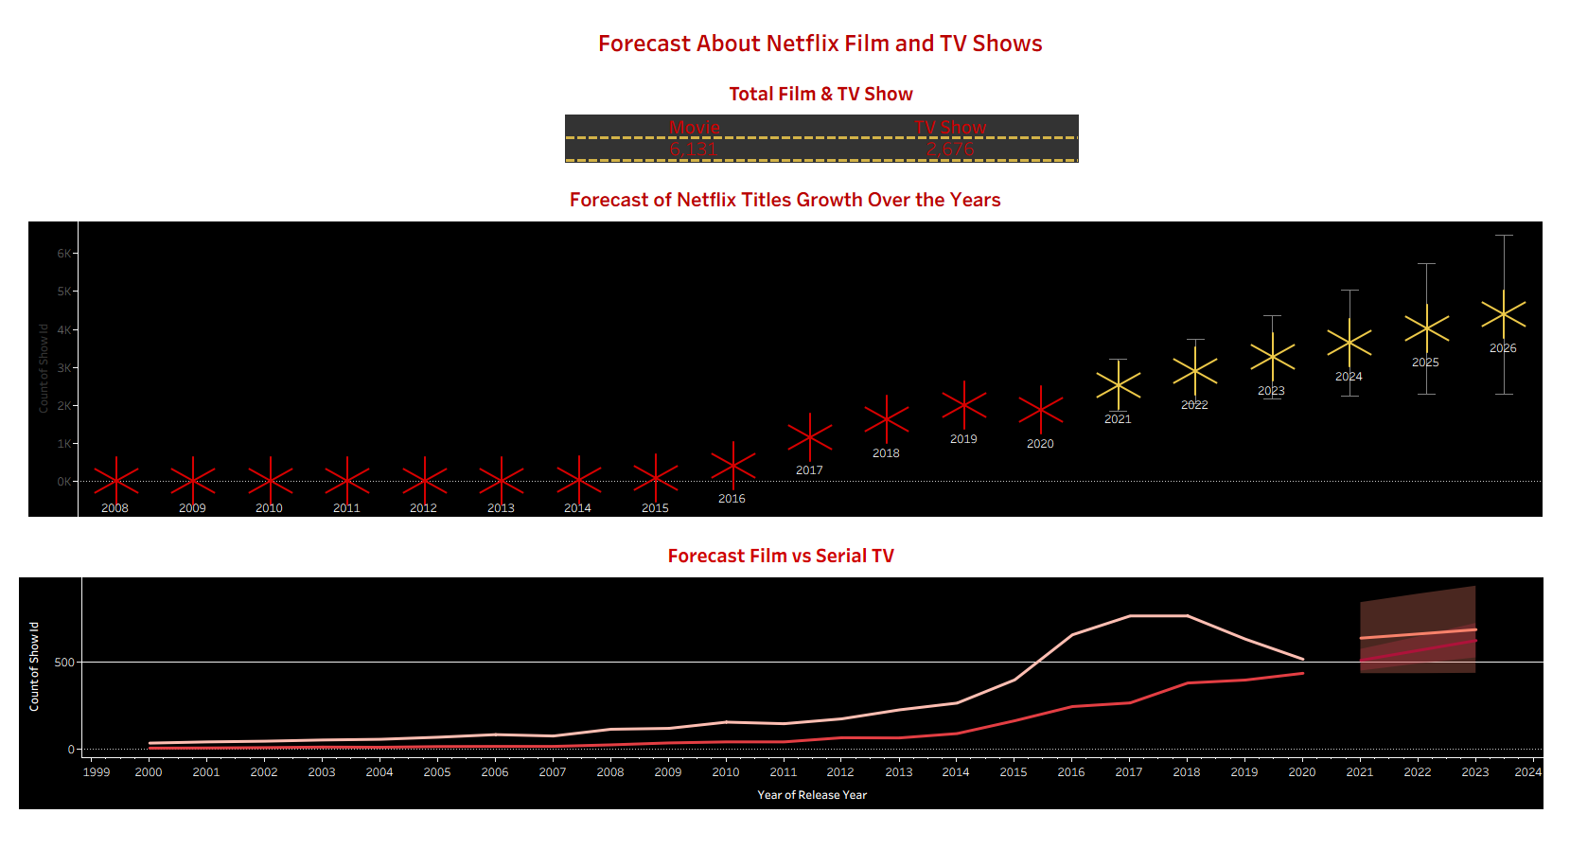
Data Visualization(Dashboard Design)
Visualisasi Dashboard Forecast(Prediksi) Netflix Movie and TV Show

Slide 13
Insight & Interpretation
Hasil dari analisis:
Pertumbuhan Film & Serial TV
Insight: Film naik tajam hingga 2017 lalu turun, sedangkan serial TV terus meningkat dan diprediksi melampaui film.
Evaluasi: Fokus pada produksi serial TV yang tumbuh stabil dan tingkatkan kualitas film.
Distribusi Konten per Negara
Insight: AS dominan, disusul India, Inggris, Jepang; Asia menunjukkan peningkatan.
Evaluasi: Perluas produksi Asia & kolaborasi lintas budaya untuk menjangkau pasar global.
Distribusi Film vs Serial TV
Insight: Film 69,6%, Serial 30,4%; penonton kini lebih condong ke serial.
Evaluasi: Tambah konten serial original untuk menyeimbangkan portofolio.
Analisis Rating
Insight: TV-MA & TV-14 mendominasi; konten dewasa paling banyak.
Evaluasi: Tambah konten keluarga, namun tetap manfaatkan tren konten dewasa.

Slide 14
Insight & Interpretation
Hasil dari analisis:
Top 10 Genre
Insight: Drama & Documentary paling populer, disusul Stand-Up Comedy.
Evaluasi: Fokus pada drama internasional & dokumenter untuk engagement tinggi.
Top 10 Country
Insight: AS unggul (±3.000 judul), diikuti India, Inggris, Jepang, Korea.
Evaluasi: Perbanyak konten Asia untuk memperluas pasar global.
Total Film & TV Show
Insight: Total Film = 6.131, TV Show = 2.676.
Evaluasi: Netflix dapat menambah serial TV agar seimbang dengan film.

Slide 15
Thank You
Kelompok 19

